Slide 1
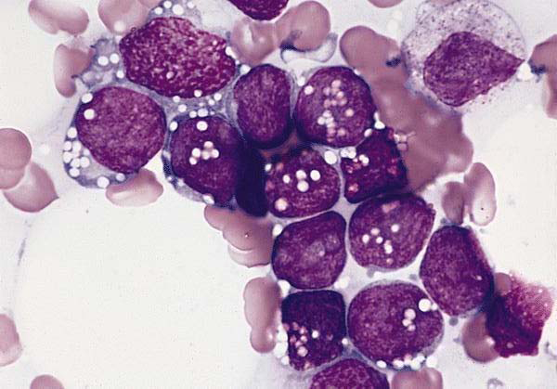

Slide 2
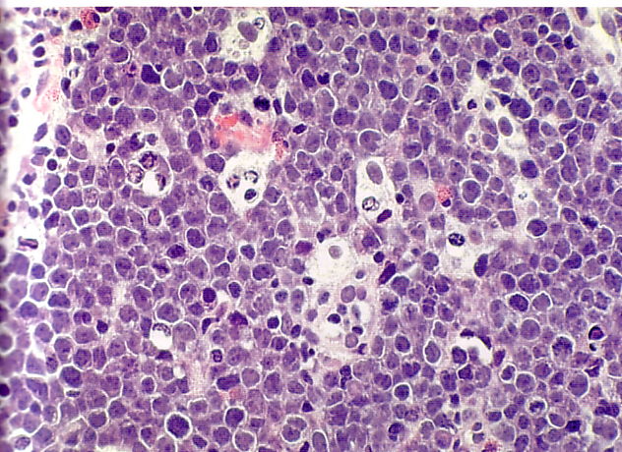
Linfoma de Burkitt. Biopsia

Slide 3
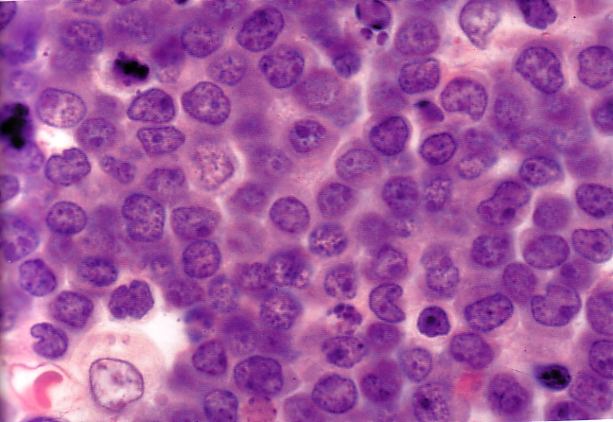

Slide 4
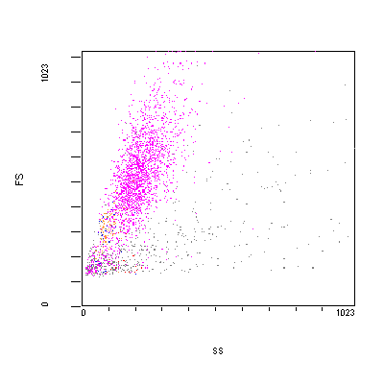
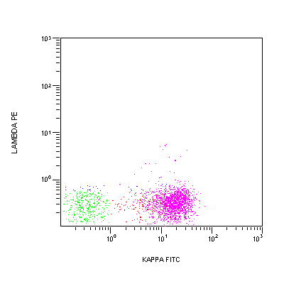
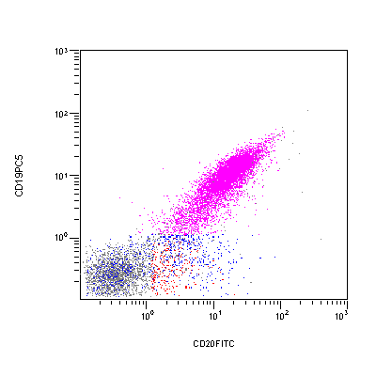
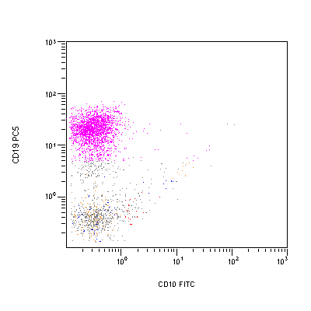
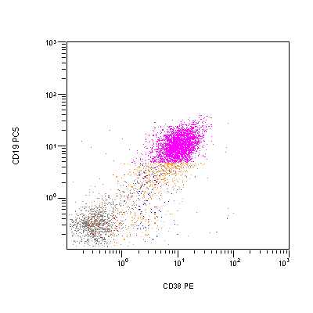
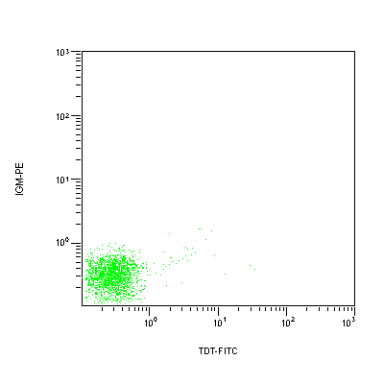
Inmunofenotipo
Positivo Negativo
CD20, CD79a TdT
CD10, Bcl-6 CD34
Ki67 Cit μ
sIgM

Slide 5
Inmunohistoquímica
CD20
BCL6
Ki67
BCL2

Slide 6
Genética
t(8;14) (q24;q32) C-MYC-IgH (80% casos)
t(2;8) (p12;q24) C-MYC-kappa
t(8;22) (q24;q11) C-MYC-lambda

Slide 8
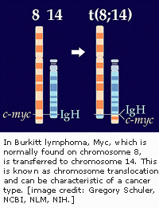

Slide 9
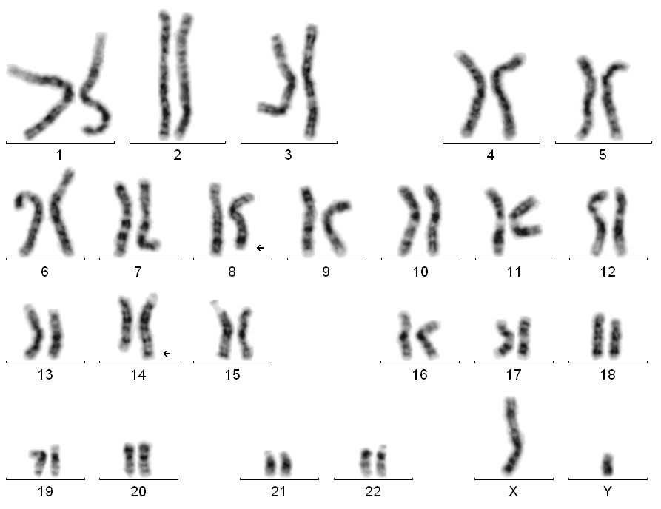
Citogenética convencional y FISH
t(8;14) [t(2;8), t(8;22)]
C-MYC

Slide 10
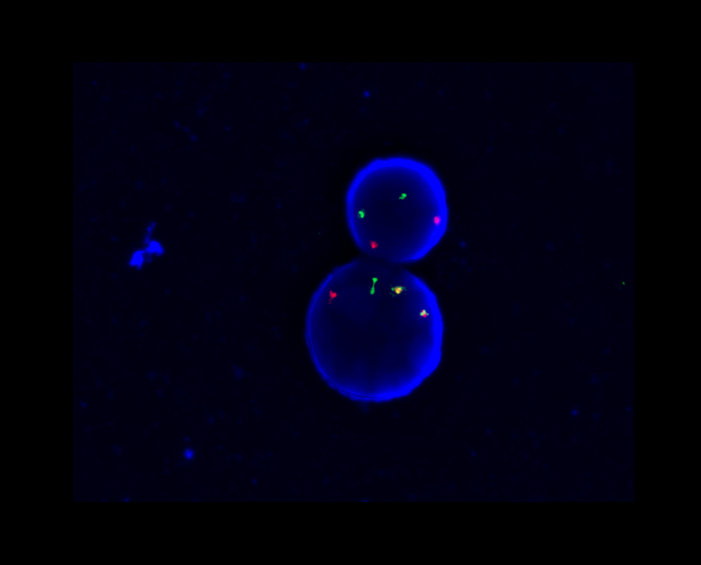
LSI c-MYC
LSI IgH
IgH/c-MYC

